Slide 1
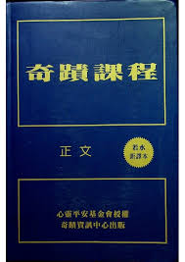

Slide 2
《奇迹课程（正文）》 3.4 错误与小我

Slide 3
回顾相关课程内容
3.3 知见与真知之别

Slide 4
重点记录
我目前所拥有的能力，只能算是我真实力量的一个倒影而已
我之所以无法获得真知，只因我仍以“不爱”的心态看待一切
在天人分裂之前，这类“程度”、“角度”及“时段”的观念或知见，根本就不存在
灵性之内原无层次之分，人间所有的冲突都是上述层次观念所造成的
天人分裂所造成的层次之别，不可能不引发冲突
意识，是天人分裂之后在心灵内所形成的第一道裂痕
小我是什么？它是心灵在妄见下故意把我看成它想要成为的模样，而非我的真相

Slide 5
重点记录
小我就是天人分裂之后有待质疑的那个自我，它是后天的产物，而非上主的创造
唯有一体心境才可能免于迷惑
我不是自己创造出来的，我也没有这种本事
上主创造的我不是我的错误所能动摇的。我必会选择疗愈这分裂之境的
真知一向是无为而治的
上主及他的造化都活在千古不易之境，他们深知那一切妄造并不存在
神智清明的知见导致神智清明的选择
上主只“知道”活于平安中的我，这才是我存在的真相

Slide 6
谢谢

